Slide 1
Pylearn
Над проектом работали:
Fanu1k – Голенев Никита
Krestonosue – Яцуро Евгений
SimpleDentist – Егор Черепанов

Slide 2
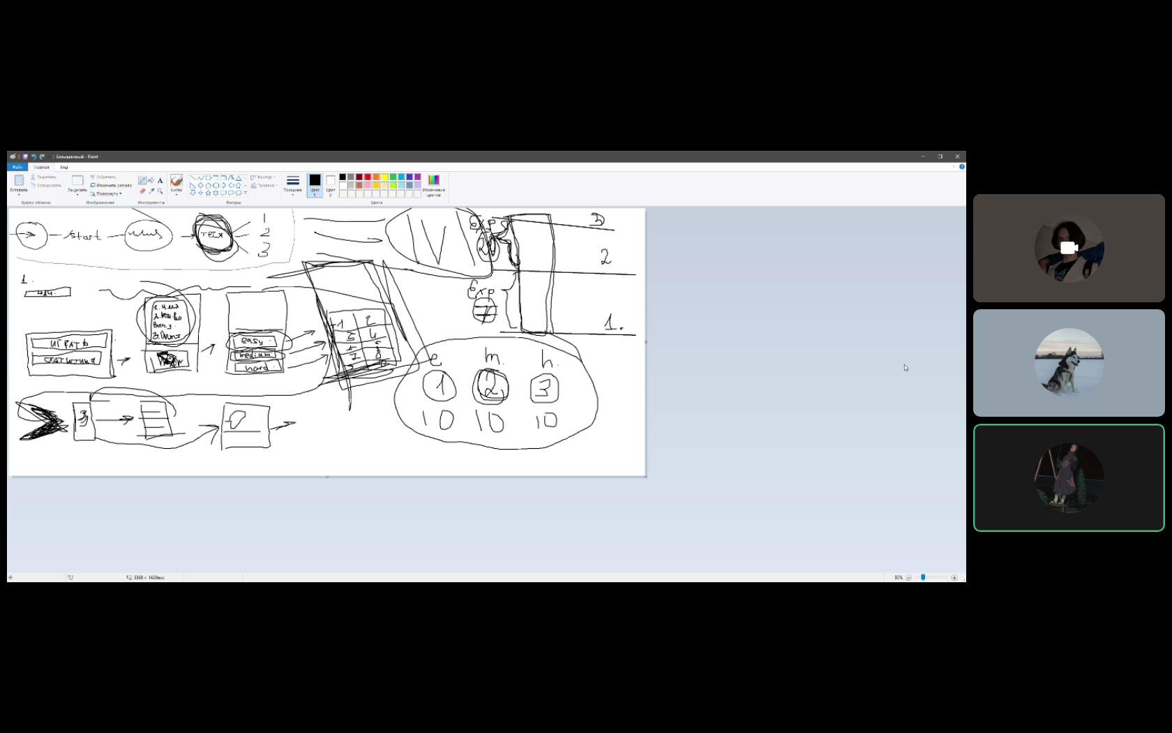
Цель:
Создать автономного бота,обучающего языку программирования “python”, на платформе “Telegram”

Slide 3
Структура кода
В проекте используется всего 2 основных библиотеки,a именно : sqlite3 – для работы с базой данных и telebot(pyTelegramApi).
Код разделен на 2 файла – data.py – класс User и main.py – работа бота
В коде присутствует безграничное количество функций и один класс.
Весь код, бд и сопутствующие файлы были залиты на сервер для автономной работы.

Slide 4
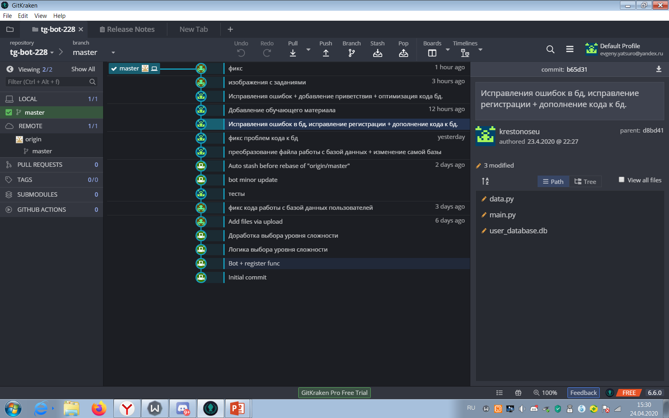
Для упрощения совместной работы был использован GitKraken

Slide 5
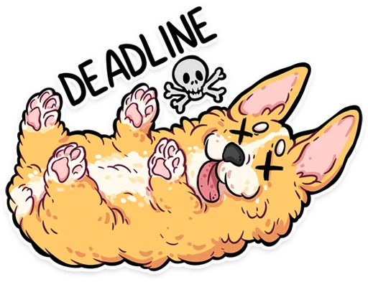
Спасибо за внимание

